Slide 1
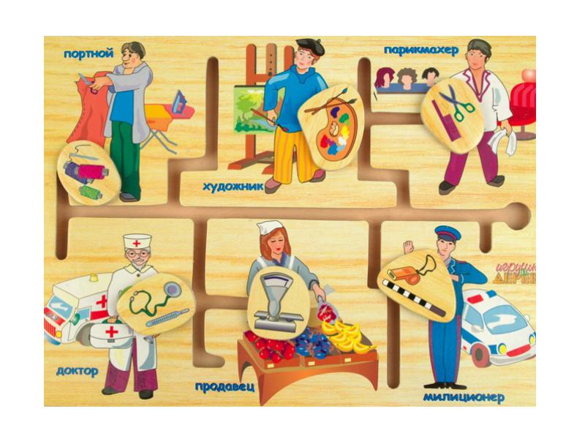
Муниципальное бюджетное общеобразовательное учреждение средняя общеобразовательная школа № 50 город Новосибирск
Мы труд воспеваем
и славим работу
Борисова Надежда Васильевна
учитель начальных классов
высшей квалификационной категории

Slide 2
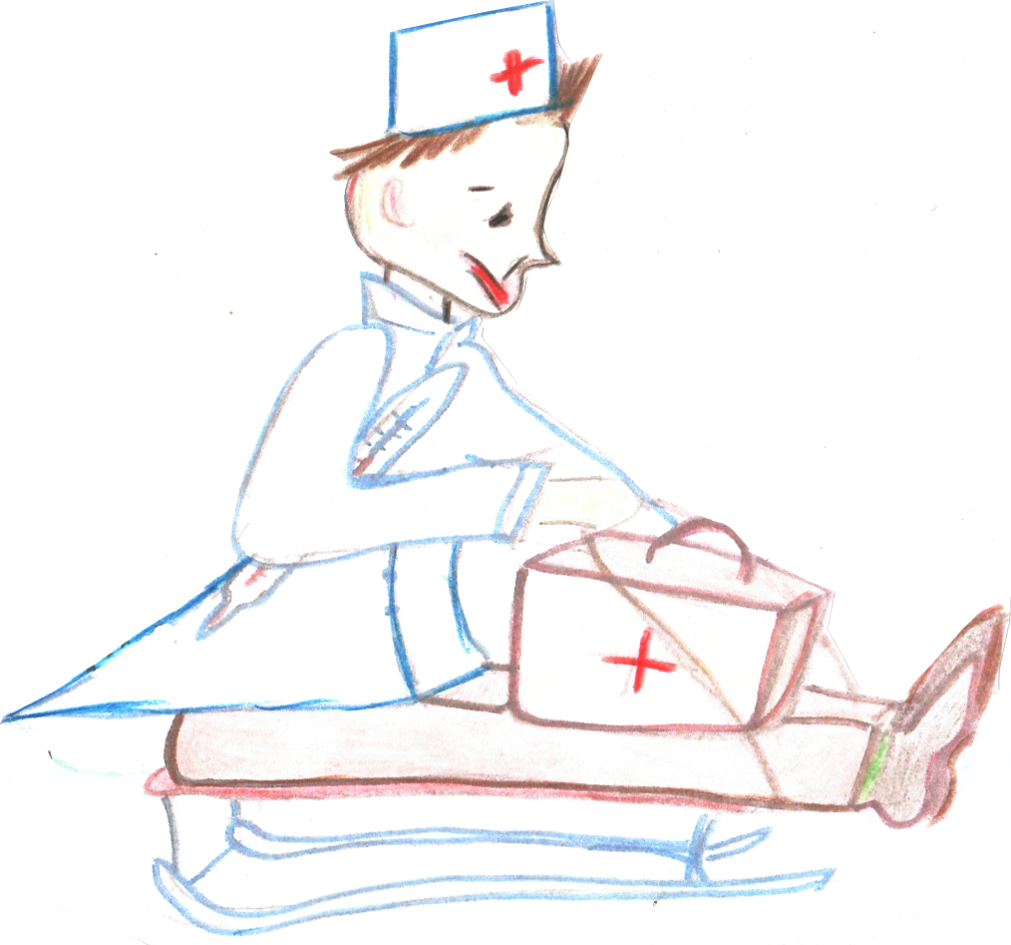
Санитар на санках мчится,
Ничего с ним не случится.
Он ведь мастер
в санном спорте,
Тут со мною вы не спорьте.

Slide 3
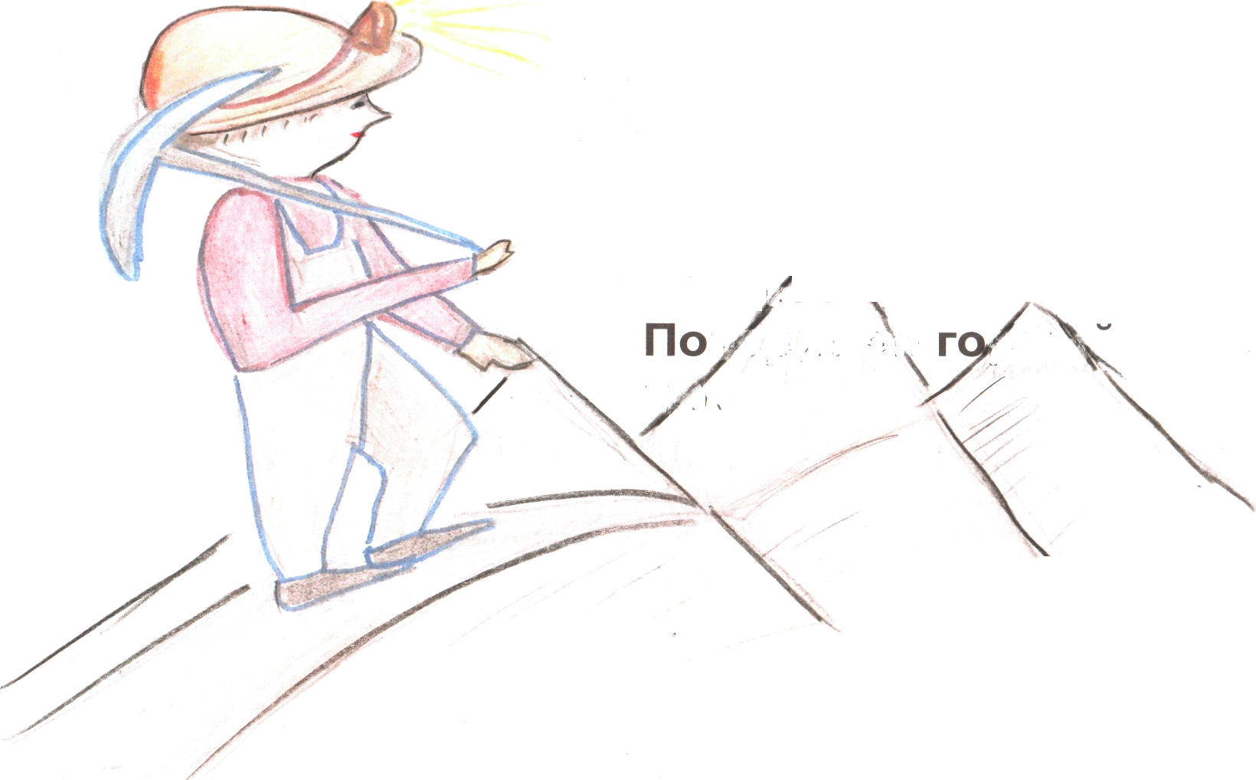
По горам, по перевалам
Всё идет горняк усталый.
Он к горам давно привык.
Покорит он горный пик.

Slide 4
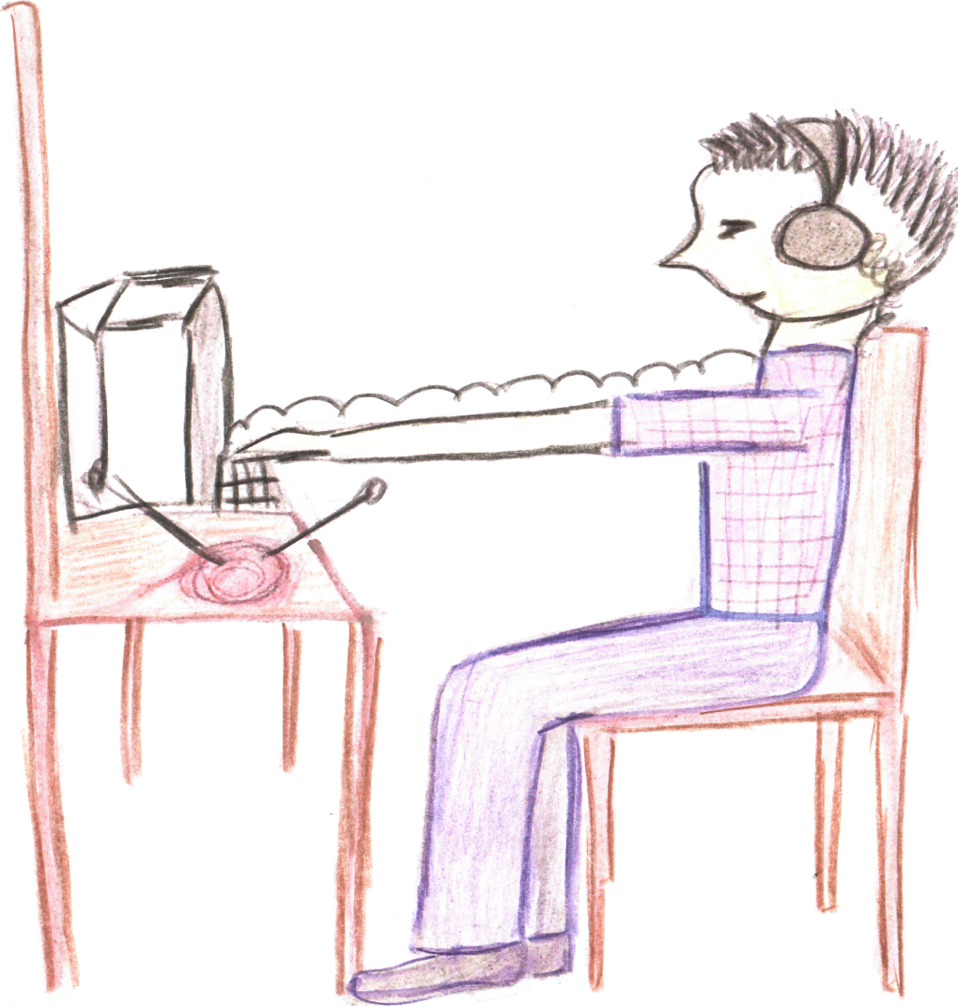
Под морзянки бодрый свист
свитер свяжет
вам связист: он в вязании на спицах лучший наш специалист!

Slide 5
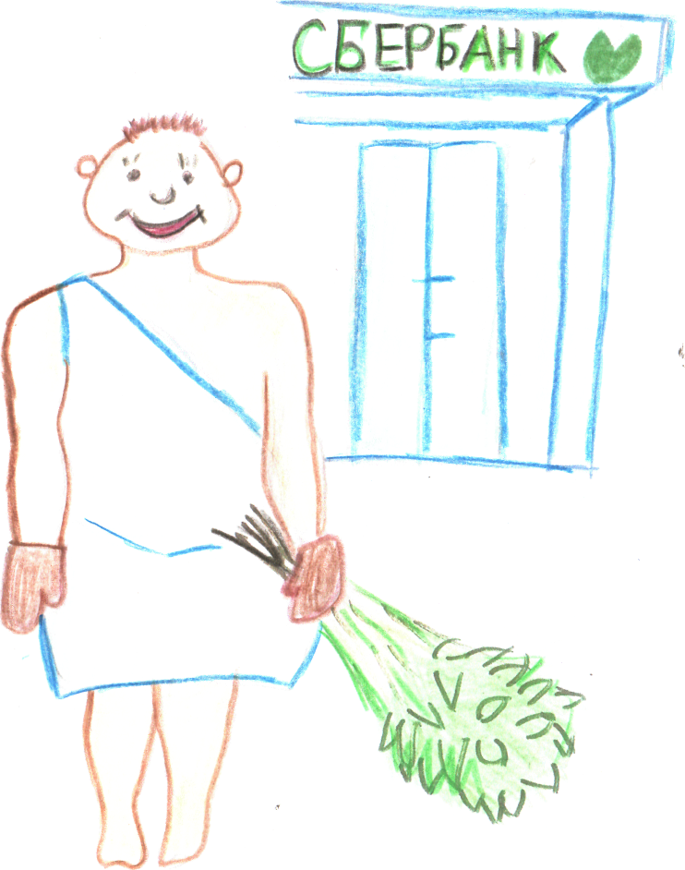
Собирает
Банщик банки,
А потом хранит в
Сбербанке.
Очень ими дорожит.
Банк с ружьём
он сторожит.

Slide 6
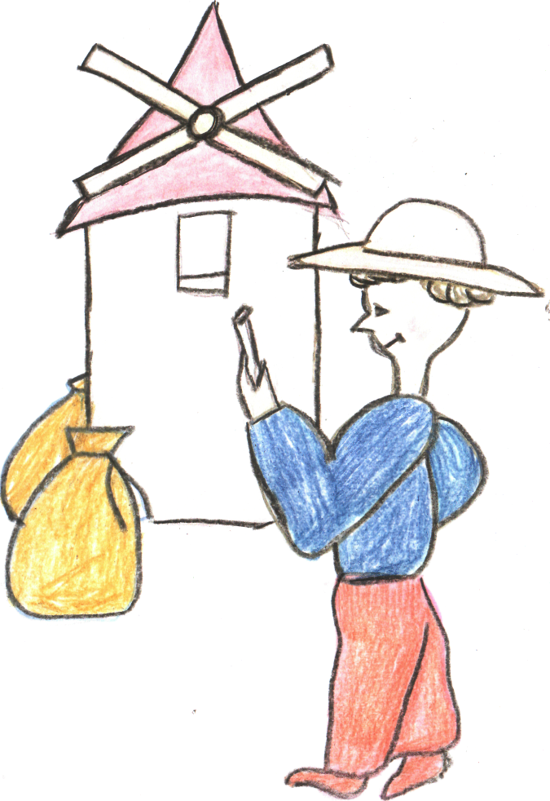
Мельник стены
белит мелом
И рисует
между делом —
На асфальте
мелом тоже,
Всем
портреты.
Так похожи!

Slide 7
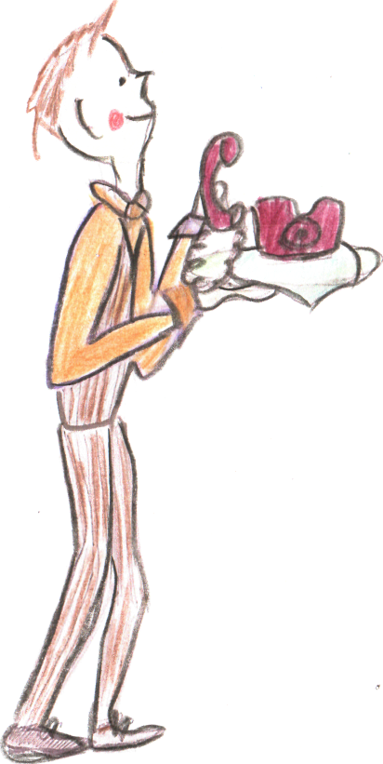
В офисе официант
Всем покажет свой талант:
Вмиг бумаги разнесёт,
К телефону позовёт.

Slide 8
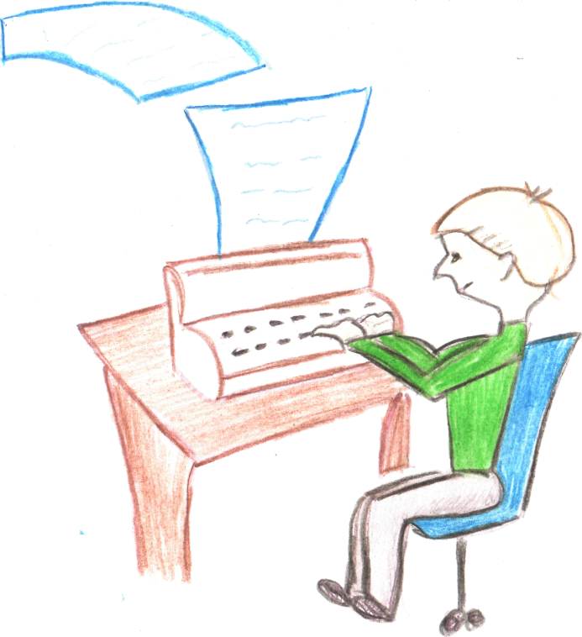
Вот в машину
машинист
Вновь
закладывает
лист.
Тук-тук-тук!
Помчались
строчки
От начала
и до точки.

Slide 9
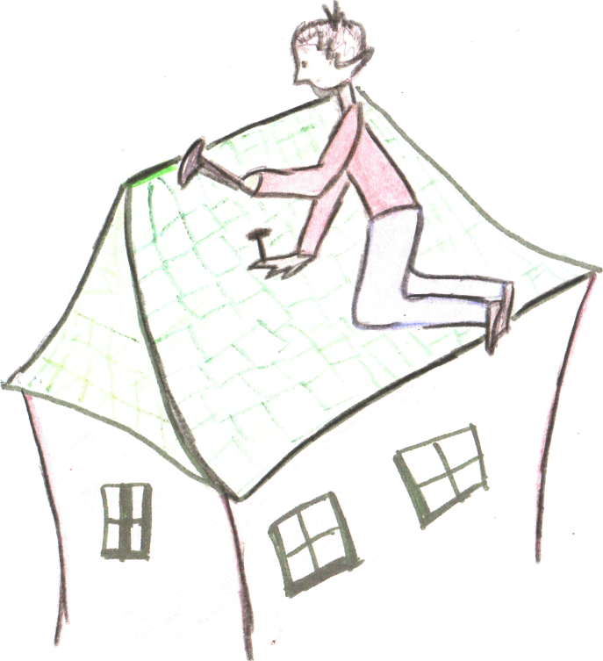
Кровельщик
здесь кровь сдаёт.
Кровь вливается
больному
Он уже здоров -
и дома.

Slide 10
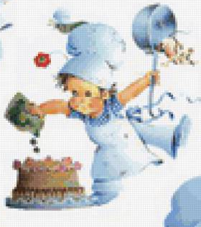

А печник печёт печенье,
Очень вкусное- с вареньем!
Может булочки испечь.
Ах, была бы только печь!

Slide 11
Санитар –
работа по оказанию помощи больным
Горняк –
добывает руду
Горы –
альпинист
Склад –
кладовщик
Охранник–
сторожит
Маляр –
красит, белит
Художник –
рисует
Официант –
обслуживает в кафе, ресторане
Кровельщик –
кроет крыши
Донор –
сдаёт кровь для больных
Кондитер, пекарь, повар –
печенье, булочки,
варенье
Морзянка –
радист

Slide 12
 |  |  |  |  |  | 1
 |  |  |  | 2
 |  |  |  | 3
 |  |  |  | 5
 | 4
6
 | 7

Slide 13
 |  |  |  |  |  | 1
 |  |  |  |  |  | ф
 |  |  |  | 2 |  | о
 |  |  |  |  |  | т
 |  |  |  | 3 |  | о
 |  |  |  | 5 |  | г
 | 4 |  |  |  |  | р
 |  |  |  |  |  | а
 |  |  |  |  |  | ф
6
 | 7

Slide 14
 |  |  |  |  |  | 1
 |  |  |  |  |  | ф
 |  |  |  | 2 | п | о | ж | а | р | н | ы | й
 |  |  |  |  |  | т
 |  |  |  | 3 |  | о
 |  |  |  | 5 |  | г
 | 4 |  |  |  |  | р
 |  |  |  |  |  | а
 |  |  |  |  |  | ф
6
 | 7

Slide 15
 |  |  |  |  |  | 1
 |  |  |  |  |  | ф
 |  |  |  | 2 | п | о | ж | а | р | н | ы | й
 |  |  |  |  |  | т
 |  |  |  | 3 | д | о | к | т | о | р
 |  |  |  | 5 |  | г
 | 4 |  |  |  |  | р
 |  |  |  |  |  | а
 |  |  |  |  |  | ф
6
 | 7

Slide 16
 |  |  |  |  |  | 1
 |  |  |  |  |  | ф
 |  |  |  | 2 | п | о | ж | а | р | н | ы | й
 |  |  |  |  |  | т
 |  |  |  | 3 | д | о | к | т | о | р
 |  |  |  | 5 |  | г
 | 4 | п | о | в | а | р
 |  |  |  |  |  | а
 |  |  |  |  |  | ф
6
 | 7

Slide 17
 |  |  |  |  |  | 1
 |  |  |  |  |  | ф
 |  |  |  | 2 | п | о | ж | а | р | н | ы | й
 |  |  |  |  |  | т
 |  |  |  | 3 | д | о | к | т | о | р
 |  |  |  | 5 |  | г
 | 4 | п | о | в | а | р
 |  |  |  | о |  | а
 |  |  |  | д |  | ф
 |  |  |  | и
6 |  |  |  | т
 |  |  |  | е
 | 7 |  |  | л
 |  |  |  | ь

Slide 18
 |  |  |  |  |  | 1
 |  |  |  |  |  | ф
 |  |  |  | 2 | п | о | ж | а | р | н | ы | й
 |  |  |  |  |  | т
 |  |  |  | 3 | д | о | к | т | о | р
 |  |  |  | 5 |  | г
 | 4 | п | о | в | а | р
 |  |  |  | о |  | а
 |  |  |  | д |  | ф
 |  |  |  | и
6 | у | ч | и | т | е | л | ь
 |  |  |  | е
 | 7 |  |  | л
 |  |  |  | ь

Slide 19
 |  |  |  |  |  | 1
 |  |  |  |  |  | ф
 |  |  |  | 2 | п | о | ж | а | р | н | ы | й
 |  |  |  |  |  | т
 |  |  |  | 3 | д | о | к | т | о | р
 |  |  |  | 5 |  | г
 | 4 | п | о | в | а | р
 |  |  |  | о |  | а
 |  |  |  | д |  | ф
 |  |  |  | и
6 | у | ч | и | т | е | л | ь
 |  |  |  | е
 | 7 | м | а | л | я | р
 |  |  |  | ь

Slide 20
«Белые руки чужие труды любят»
«Дело и учит, и мучит, и кормит»

Slide 21
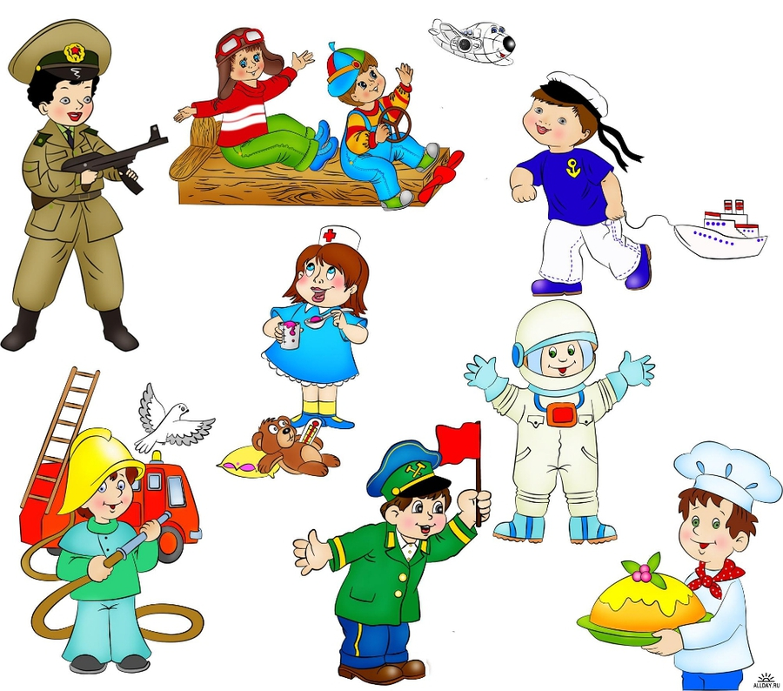
Помните, ребята!
Каждый может выбрать дело,
Чтоб оно в руках кипело.
Чтоб Родина вами
Могла бы гордиться!

Slide 22

СПАСИБО ЗА ВНИМАНИЕ

